Slide 1
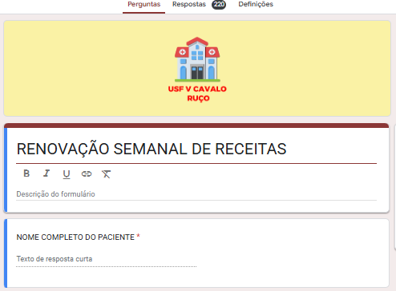
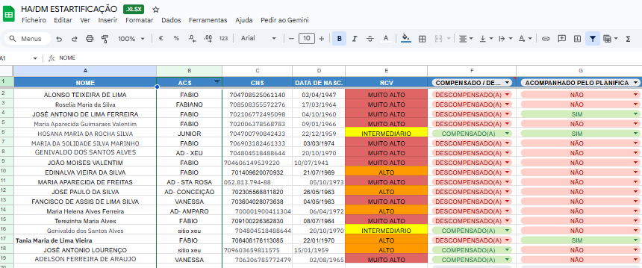
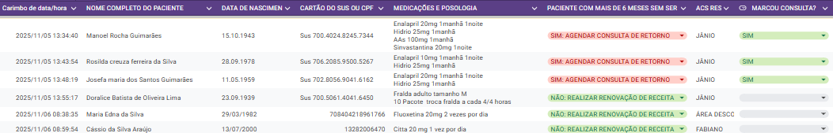
ESTRATÉGIAS DE QUALIFICAÇÃO DO ACOMPANHAMENTO AOS HIPERTENSOS E DIABÉTICOS NA ATENÇÃO PRIMÁRIA EM SAÚDE: UM RETORNO AOS FUNDAMENTOS DA PLANIFICAÇÃO
Évelyn Cristina Morais Pessôa Lima¹*, Adilson Lima dos Santos Júnior¹, Vanessa Almeida Lira¹, Bruna Camila de Souza Santos², Angela Monica Almeida de Sousa Andrade²
1. Profissionais da Atenção Primária em Saúde do do Município de Brejo da Madre de Deus-PE
2. Secretaria de Saúde do Município de Brejo da Madre de Deus-PE
*Autor correspondente: enf.evelynlima@gmail.com
OBJETIVO DA EXPERIÊNCIA
OBJETIVOS
Qualificar o acompanhamento das pessoas com Hipertensão Arterial e Diabetes Mellitus em uma Unidade de Saúde da Família de Brejo da Madre de Deus
Relatar a implantação de estratégias de qualificação do acompanhamento em saúde das pessoas com Hipertensão Arterial e Diabetes Mellitus em uma Unidade de Saúde da Família (USF) do município de Brejo da Madre de Deus, com base na planificação em saúde.
DESCRIÇÃO DA EXPERIÊNCIA
Processo de Planificação da Unidade de Saúde da Família;
Educação Permanente: a melhoria do acesso, continuidade do cuidado e manejo das doenças crônicas não transmissíveis;
Construção de um fluxograma sistematizado de assistência à pessoa com Hipertensão e/ou Diabetes na unidade
Inclui: busca ativa, formulário de renovação de receitas e dia D semanal de atendimento ao HIPERDIA.
Realizaram-se reuniões de equipe para formação sobre o uso do formulário, funcionamento do fluxograma e avaliação contínua da estratégia.
RESULTADOS
Busca ativa de pacientes com HA/DM II
Formulário de Renovação de receitas
Marcação de consultas
(<6 meses)
Quinta-feira (Dia D do HIPERDIA na USF)
Estratificação de risco cardiovascular
APRENDIZADO E ANÁLISE CRÍTICA
CONCLUSÃO E/OU RECOMENDAÇÕES
Desafios: a necessidade de adequar-se à demanda programada, modificação da agenda de serviços da unidade, adesão da população à nova estratégia e mobilização da equipe de ACSs para qualificação do atendimento.
Benefícios: manutenção de exames atualizados, medicações e posologia corretas para as condições clínicas, mitigação da má adesão ao tratamento e maior controle da HA/DM.
A estratégia de planificação e sistematização da assistência à pessoa Hipertensa e Diabética foi um fator modificante de maus hábitos na população adscrita e na equipe da USF, cuja descompensação das doenças crônicas e a falta de manutenção do cuidado em saúde era uma realidade presente. Ao longo de 7 meses, foi possível reestruturar o modelo de atenção à saúde e melhorar o vínculo entre a USF e a comunidade de pacientes hipertensos e diabéticos.
Referências
MENDES E. V. et al. A construção social da Atenção Primária à Saúde. Brasília, DF: Conselho Nacional de Secretários de Saúde, 2019. Disponível em: https://www.conass.org.br/biblioteca/a-construcao-social-da-atencao-primaria-a-saude-2a-edicao/
MENDES, E. V. O cuidado das condições crônicas na atenção primária à saúde. O imperativo da consolidação da estratégia de saúde da família. Brasília, DF: Organização Pan-Americana da Saúde/Organização Mundial da Saúde/Conselho nacional de Secretários da Saúde; 2012. p.385. Disponível em: < http://bvsms.saude.gov.br/bvs/publicacoes/cuidado_condicoes_atencao_primaria_saude.pdf >. Acesso em: 20 jan. 2022.
DONABEDIAN, A. Aspects of medical care administration. Boston: Harvard University Press; 1973. INSTITUTE OF MEDICINE. Transforming health care schedulin

